Slide 1

פלטפורמת רישום למתנדבים למצעד הגבורה

Slide 2

פלטפורמת רישום למתנדבים
עמוד אינטרנטי לצורך רישום מתנדבים, והכנסתם למסד נתונים.
קהילת המתנדבים תתרחב ותגדל באמצעות פלטפורמה זו, המאפשרת איגוד וניהול כל המתנדבים על ידי ממשק דיגיטלי.

Slide 3

קידום דיגיטליזציה
המוצר אותו פיתחנו מיישם מעבר של נתוני המנדבים למסד נתונים מאוגד, נקי ודיגיטלי.
כיום, מאגר המתנדבים מנוהל באופן ידני לחלוטין, מצב המוביל לתקלות רבות, ואיננו יעיל באופן מובהק.

Slide 4

עמוד רישום אינטראקטיבי
פיתחנו עמוד רישום אינטרנטי, נגיש ופשוט לשימוש, המיועד לביצוע רישום עבור העמותה.
העמוד מבצע בדיקת נכונות עבור הנתונים אותם המתנדב מזין, בדיקה הכוללת תשתית לאישור משפטי, ובסופה שולחת את הנתונים למסד נתונים.

Slide 5
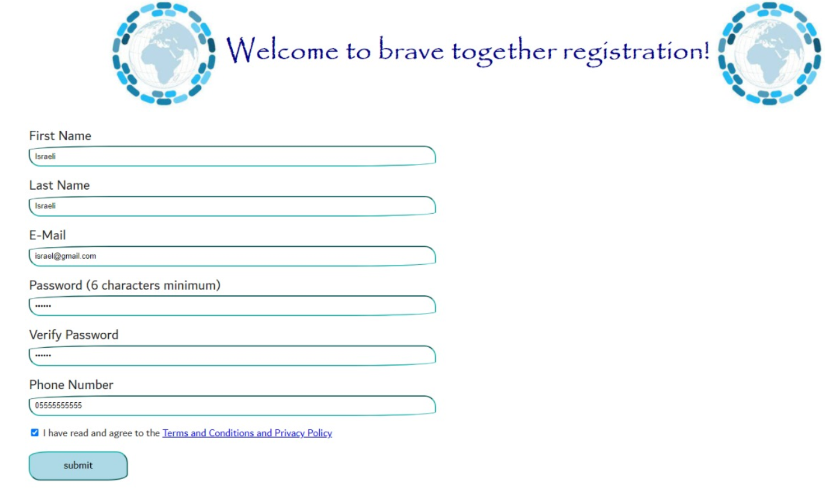
אז איך זה נראה?

Slide 6

מה עשינו
מה עכשיו
מה היה לפני
בנינו תשתית אותה ניתן לחבר לאתר מצעד הגבורה, אשר תוסיף את המתנדבים באופן אוטומטי, לאחר שהצהירו כי קראו את מסמך תנאים אותו מצעד הגבורה רשאית לספק.
כיום, אין פלטפורמה המרכזת בצורה אוטומטית את המאגר המתנדבים, באופן שמאפשר גישה נוחה ואישור שהמתנדב.

Slide 7

מבט לעתיד
הממשק משתמש עובד ומתפקד,
וכולל בדיקות תקינות לקלט
להשלמת הפרויקט נדרש:
לחבר את הממשק לשרת הנתונים של מצעד הגבורה
להוסיף חיבור לתופס חתימה ירוקה לצורך עגינה משפטית
לחבר את העמוד ישירות לאתר מצעד הגבורה ☺

